Slide 1


Slide 2
0.
Introduction

Slide 3

Notions clés
Database
Collection
Document
Notes:
Database is a physical container for collections. Each database gets its own set of files on the file system. A single MongoDB server typically has multiple databases.
Collection is a group of MongoDB documents. It is the equivalent of an RDBMS table. A collection exists within a single database. Collections do not enforce a schema. Documents within a collection can have different fields. Typically, all documents in a collection are of similar or related purpose.
A document is a set of key-value pairs. Documents have dynamic schema. Dynamic schema means that documents in the same collection do not need to have the same set of fields or structure, and common fields in a collection's documents may hold different types of data.

Slide 4
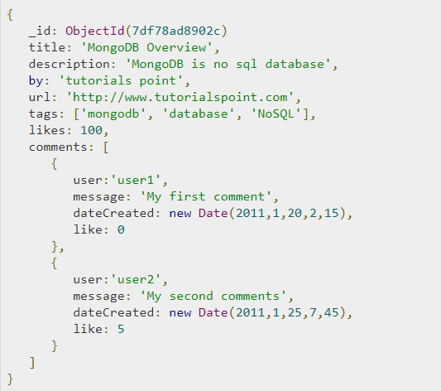
Exemple de document
Notes:
_id is a 12 bytes hexadecimal number which assures the uniqueness of every document. You can provide _id while inserting the document. If you don’t provide then MongoDB provides a unique id for every document. These 12 bytes first 4 bytes for the current timestamp, next 3 bytes for machine id, next 2 bytes for process id of MongoDB server and remaining 3 bytes are simple incremental VALUE.

Slide 5
Principaux atouts
Data model orienté document
Schema less
Index

Slide 6
Principaux atouts
Langage de manipulation des données
Réplication native
Community vs Enterprise edition

Slide 7
Principaux atouts
Intégration aux écosystèmes des langages
    Java
    JS
    PHP…

Slide 8
Principales faiblesses
Sharding complexe

Slide 9
1.
Installation

Slide 10
Installation mongodb
Disponible sur la plupart des OS
https://docs.mongodb.com/manual/administration/install-community/

Slide 11
Installation robomongo
Disponible sur la plupart des OS
https://robomongo.org/download

Slide 12
2.
Opérations élémentaires

Slide 13


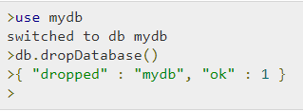
Gestion databases

Slide 14
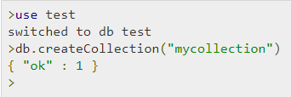
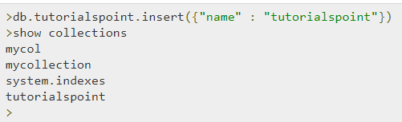


Gestion collections

Slide 15
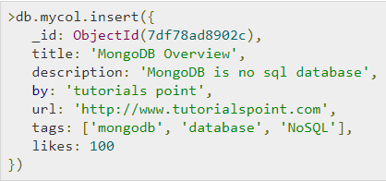
Gestion documents

Slide 16
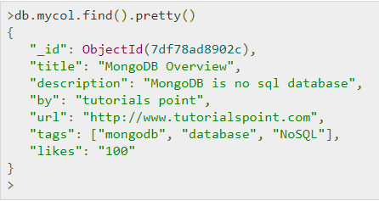
Gestion documents

Slide 17
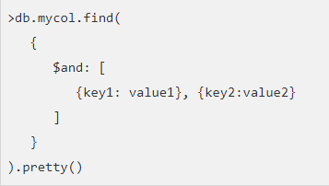
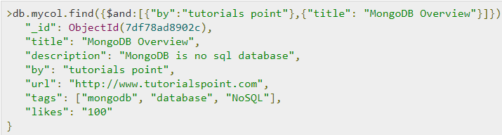
Gestion documents

Slide 18
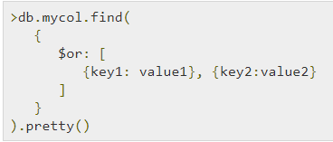
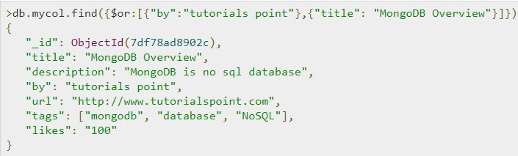
Gestion documents

Slide 19
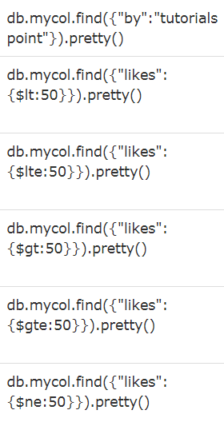
Gestion documents

Slide 20
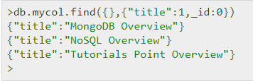


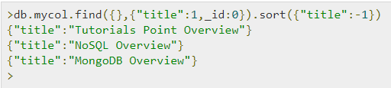
Gestion documents

Slide 21
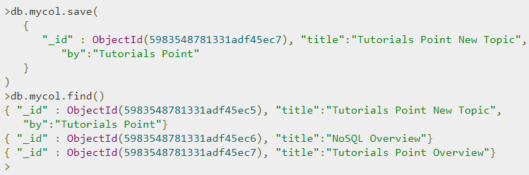
Gestion documents

Slide 22

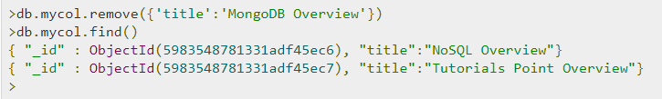

Gestion documents

Slide 23
3.
Index

Slide 24


Index

Slide 25
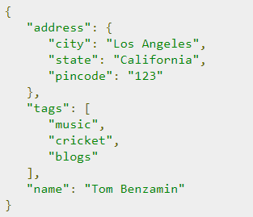


Index

Slide 26
Index

Slide 27
4.
Modélisation avancée

Slide 28
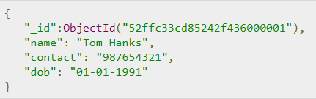
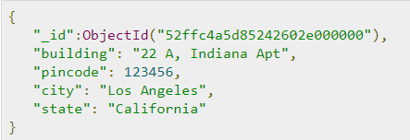
Relations
User
Address

Slide 29
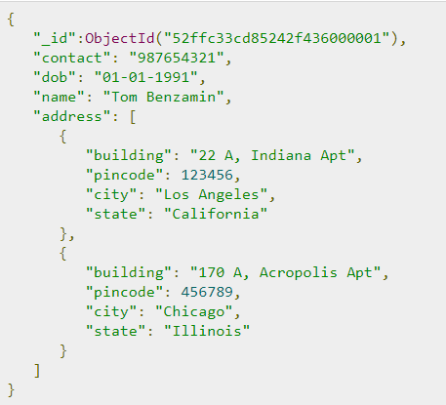
Relations
Embedded

Slide 30
Relations
Embedded

Slide 31
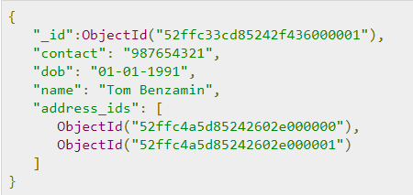

Relations
References

Slide 32
5.
Opérations avancées

Slide 33
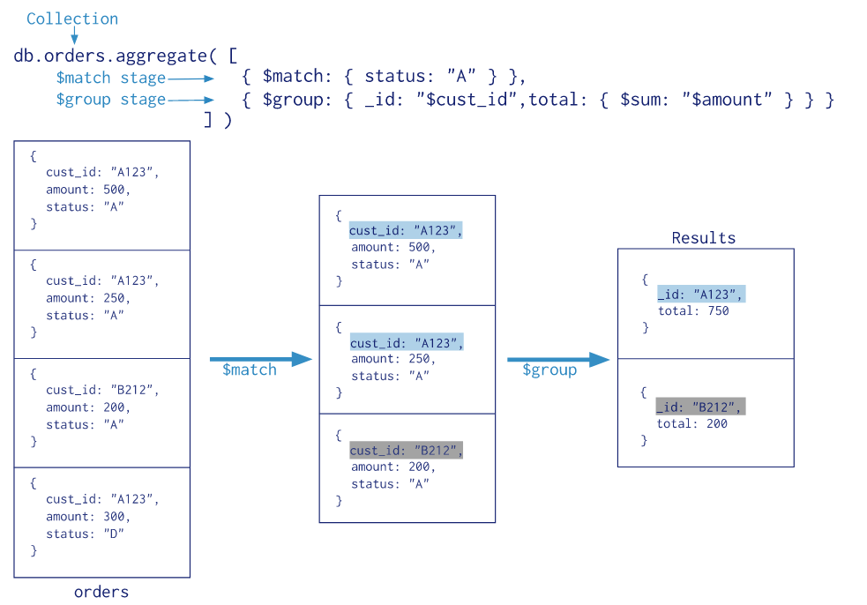
Aggregations

Slide 34
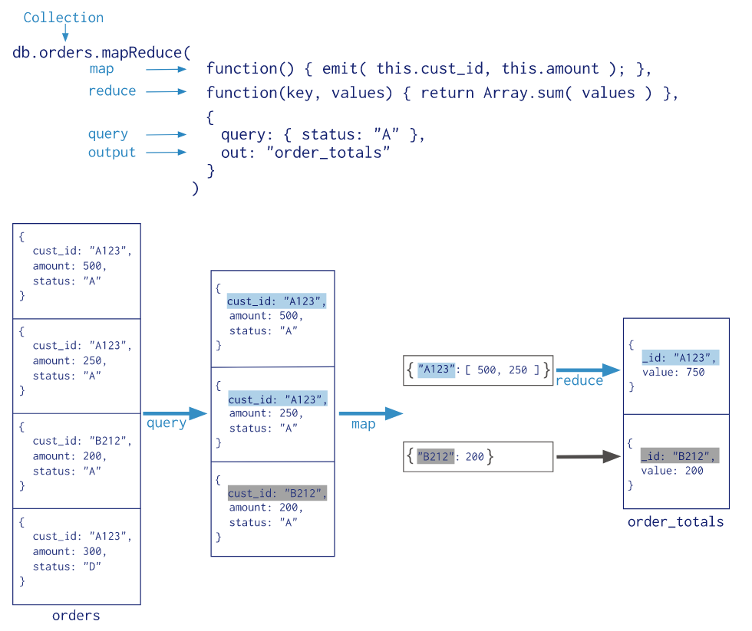
MapReduce

Slide 35
6.
Réplication et sharding

Slide 36
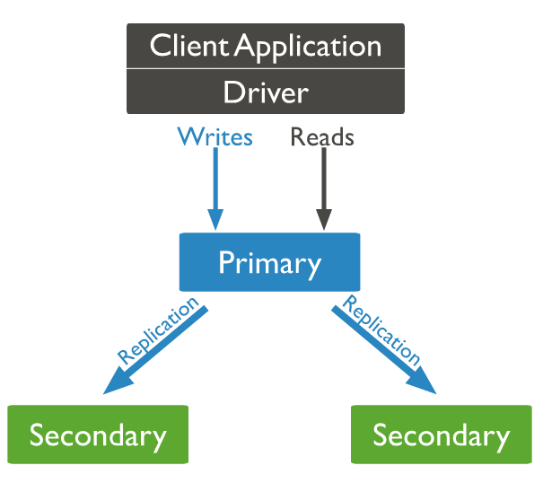
Réplication

Slide 37
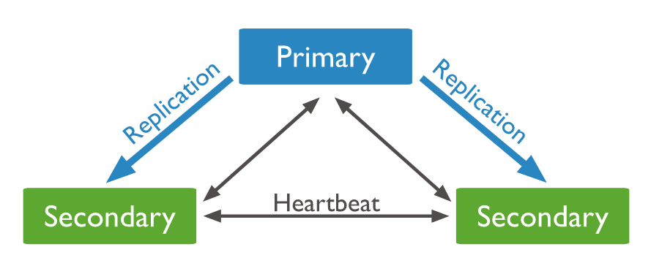
Réplication

Slide 38
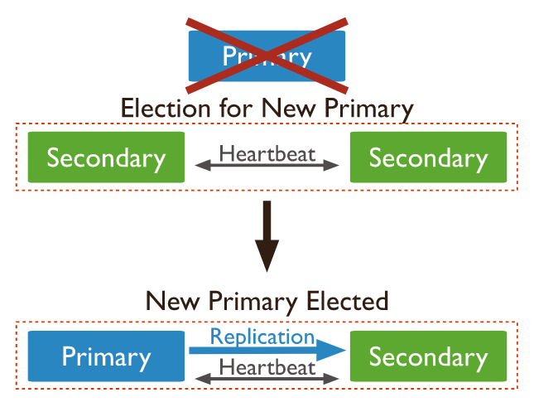
Réplication

Slide 39
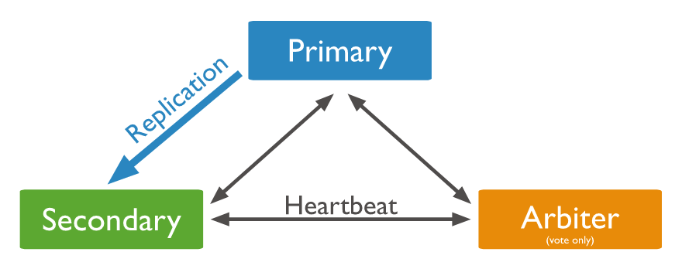
Réplication

Slide 40
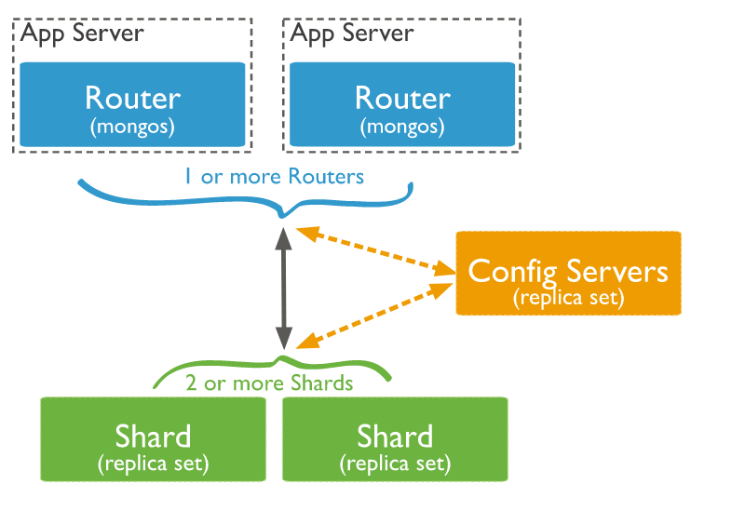
Sharding

Slide 41
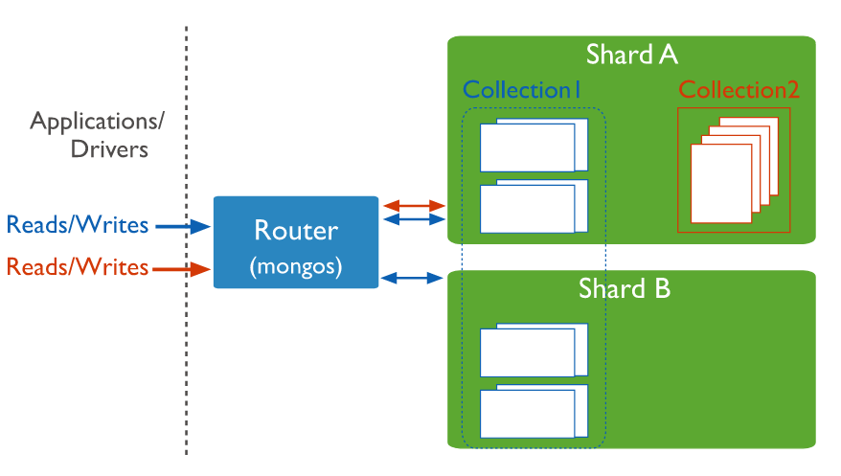
Sharding

Slide 42
7.
Intégration écosystèmes “langage”

Slide 43
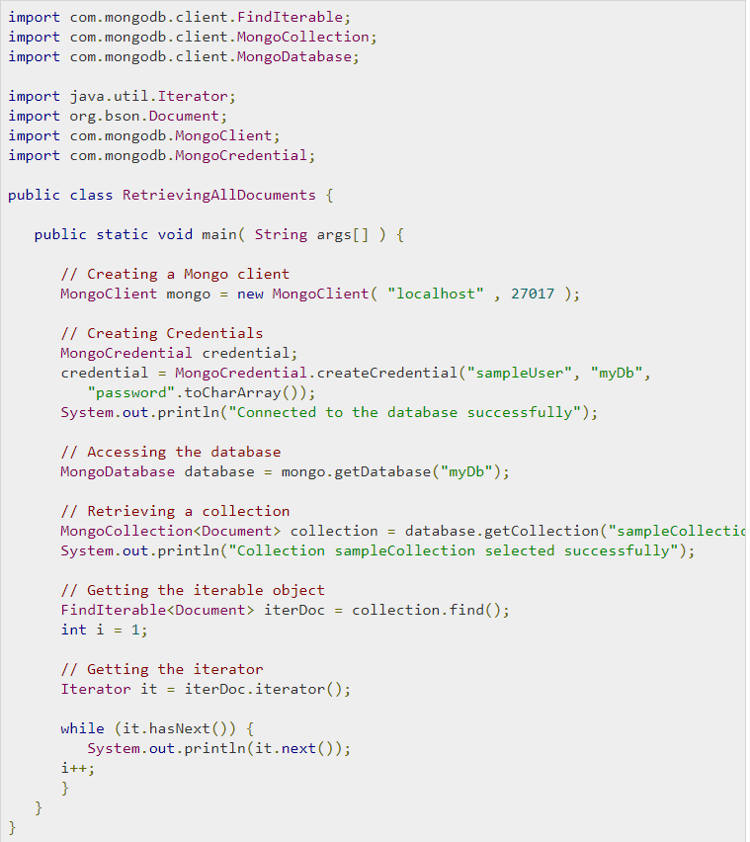
Java

Slide 44
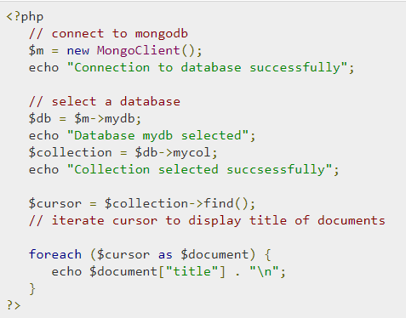
Php

Slide 45
8.
Evaluation

Slide 46
Evaluation
Modéliser dans MongoDb des équipes (de football par ex.) :
  nom
  couleurs
  stade
  effectifs (liste de joueurs)

Slide 47
Evaluation
Modéliser dans MongoDb des joueurs (de football par ex.) :
  nom
  prénom
  date de naissance
  taille
  poids
  poste

Slide 48
Evaluation
Modéliser dans MongoDb des matchs (de football par ex.) :
  équipe « domicile »
  équipe « équipe extérieur »
  compétition
  score équipe « domicile »
  score équipe « extérieur »
  joueurs équipe « domicile », avec pour chaque joueur sa note
  joueurs équipe « extérieur », avec pour chaque joueur sa note

Slide 49
Evaluation
Mettre en place le nécessaire pour l’optimisation de requêtes
  D’équipe par nom
  De joueur par nom
Exprimer la requête de sélection des joueurs pour un poste donné et un âge max (ex : arrière droit de moins de 25 ans)

Slide 50
Evaluation
Exprimer les requêtes d’insertion
  d’équipes,
  de joueurs,
  de matchs

Slide 51
Evaluation
Construire une nouvelle collection stockant les joueurs ayant joué au moins X (par ex : 3) matchs, avec pour chaque joueur la moyenne de ses notes

Slide 52
Evaluation
Livrables
Scripts MongoDB (ou autre) de définition et manipulation des données
Commentaires explicatifs dans les scripts

